Slide 1
TEKNIK CETAK
M5
CETAK TINGGI
(CUKIL LINOLIUM/ MDF)
.
TEKNIK CETAK
DOSEN
Ganjar Miftahuddin, M.Ds

Slide 2
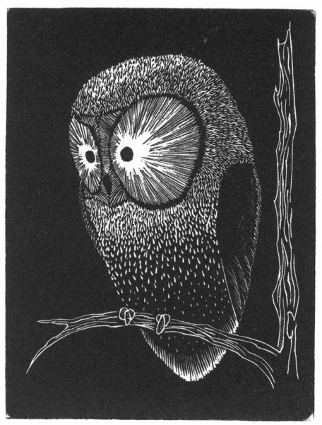
TEKNIK CETAK
Cetak tinggi bukan merupakan seni yang otentik, karena sifatnya yang reproduktif, yaitu dapat dicetak berulang kali.
Hal yang otentik hanya terletak pada acuan cetaknya. Namun hasil cetaknya dianggap sebagai karya seni yang orisinil, bukan merupakan salinan.
Teknik cukil ini dapat menampilkan ekspresi dari senimannya.
Cetak tinggi sendiri dikenal dengan beberapa variasi, antara lain cukil pada permukaan kayu (woodcut), cukil pada permukaan linoleum (linocut) dan cukil pada permukaan logam (metalcut).
Cetak tinggi ini banyak diaplikasikan karena hasil cetaknya jauh lebih murah apabila dibandingkan dengan karya lukisan.

Slide 3
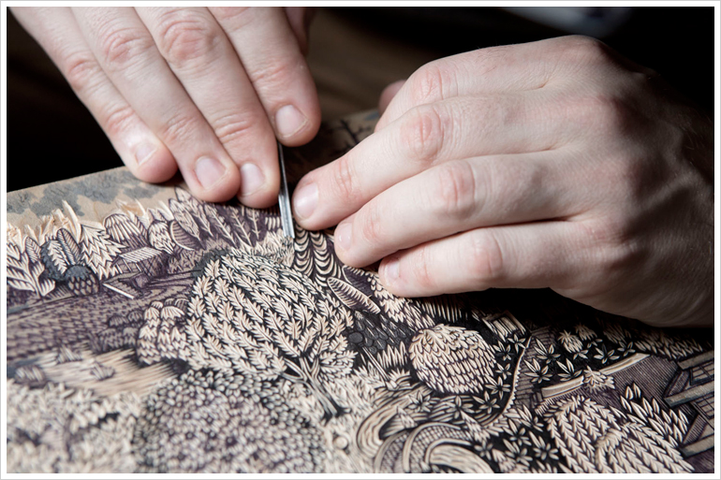
TEKNIK CETAK
Teknik Cukil Kayu (Woodcut)
Di Indonesia, seni cukil dikenal sejak masa perjuangan. Media cukil kayu menjadi pilihan utama dalam memproduksi poster-poster perjuangan dan selebaran propaganda.
Teknik cukil kayu (woodcut) adalah teknik seni grafis yang paling awal, dan merupakan satu-satunya yang dipakai secara tradisional di Asia Timur

Slide 4
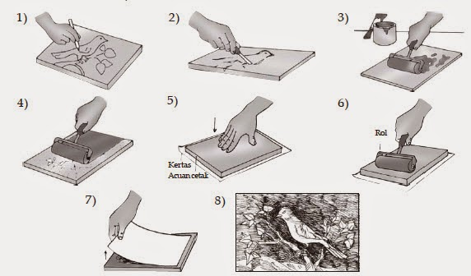
TEKNIK CETAK
Seni cukil kayu disebut juga dengan istilah xilografi (xylography).
Teknik cetak tinggi atau cukil ini menghasilkan gambar maupun tulisan melalui proses pencetakan dengan menggunakan permukaan lembar kayu, linoleum, hardboard atau karet vinyl yang dipahat atau dicukil sebagai acuan cetak atau plat.
Bagian yang bukan merupakan gambar atau tidak dicetak selanjutnya dicukil, sedangkan bagian gambar atau yang tidak dicukil akan tetap sejajar dengan permukaan plat.
Kemudian plat tersebut dibubuhi cat atau pewarna, setelah itu plat dicetak ke kertas dengan cara digosok, dengan bantuan sendok atau alat press.
Apabila ingin menggunakan kombinasi beberapa warna, maka kita harus menggunakan acuan cetak atau plat yang berbeda bagi setiap warna yang digunakan.

Slide 5
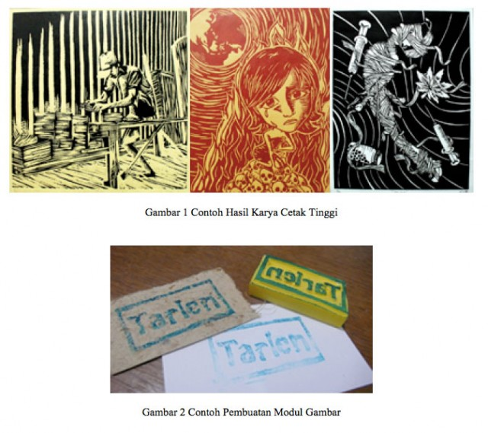
TEKNIK CETAK
Cetak tinggi atau relief print adalah salah satu dari beberapa macam teknik cetak yang memiliki acuan permukaan timbul atau meninggi, dimana permukaan timbul tersebut berfungsi sebagai penghantar tinta.
Bagian yang dasar atau permukaan yang tidak timbul merupakan bagian yang tidak akan terkena tinta atau disebut bagian negatif, sedangkan bagian yang kena tinta disebut bagian positif.
Untuk memperoleh acuan cetak yang timbul dapat dilakukan dengan cara menghilangkan bagian-bagian yang tidak diperlukan menghantarkan tinta, sehingga tinggal bagian-bagian yang memang berfungsi sebagai penghantar warna atau tinta.
Salah satu sifat cetak tinggi adalah apabila acuan cetaknya diamati, maka permukaannya acuan akan tampak sebagai permukaan yang berukir atau berelief. Oleh karena itu cetak tinggi disebut pula sebagai cetak relief atau relief print.

Slide 6
TEKNIK CETAK
BRIF FORMAT TUGAS
MINGGU KE-6

Slide 7
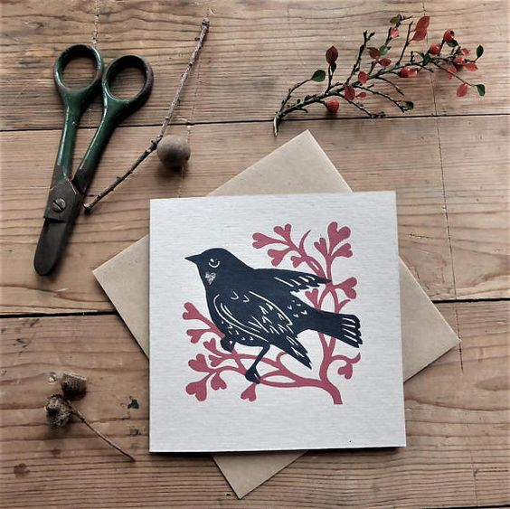
TEKNIK CETAK
FILE PDF
Buat SKETSA MANUAL BERWARNA ( max 3 warna)
Buat 3 ALTERNATIF SKETSA
Tema ANIMAL (BEBAS)
Pengumpulan format PDF beri nama file KELAS_NIM_NAMA
Hal. 1 : Cover/Sampul
Hal. 2-4 : sketsa alternatif
Pengumpulan tugas di hari selasa, 3 november 2020
(Pengumpulan TUGAS merupakan prasarat untuk ABSEN pertemuan ke-4)

Slide 8
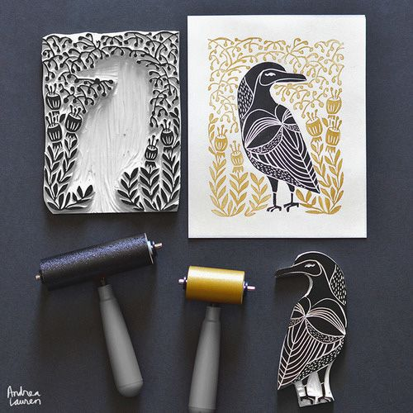
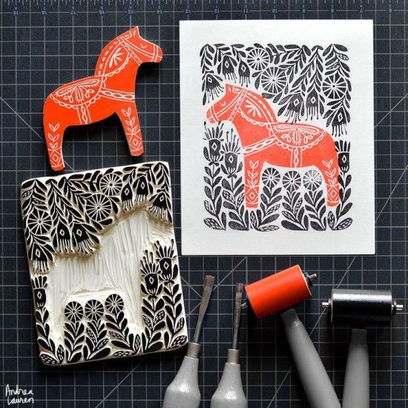
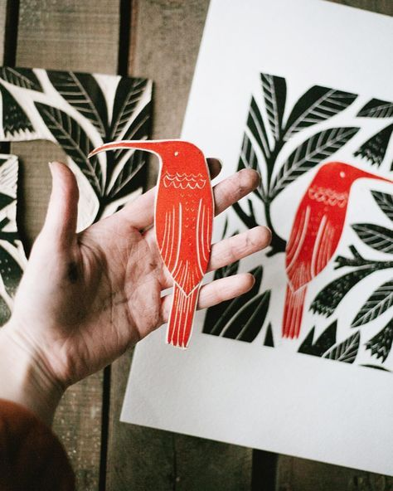
TEKNIK CETAK

Slide 9
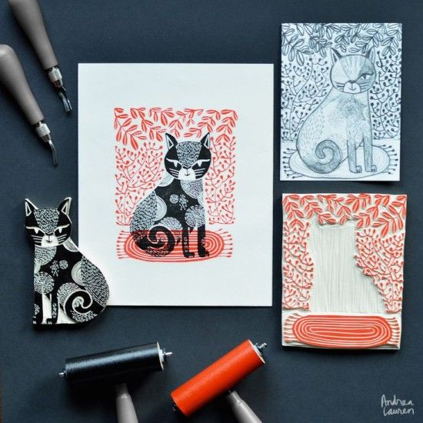
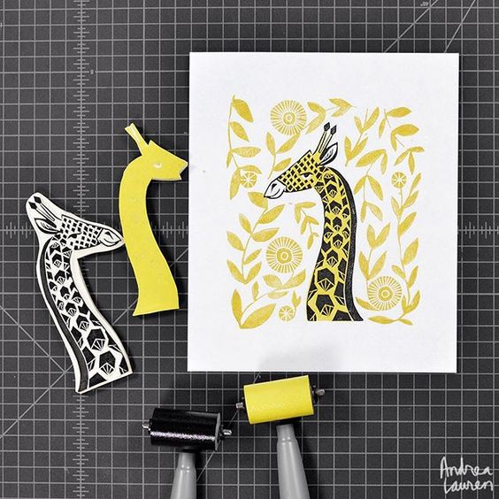
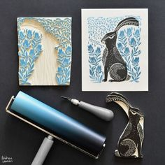
TEKNIK CETAK

Slide 10
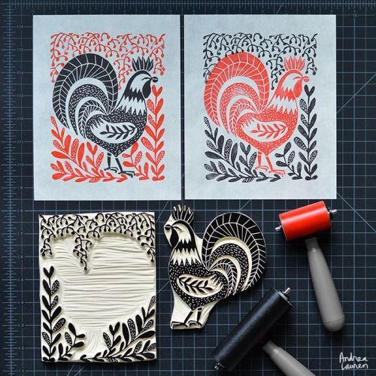
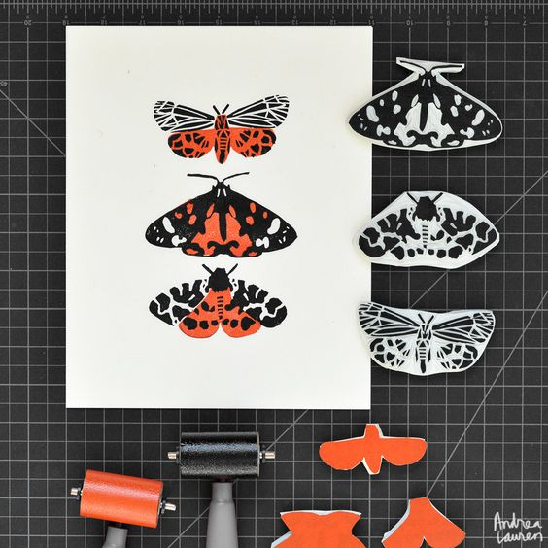
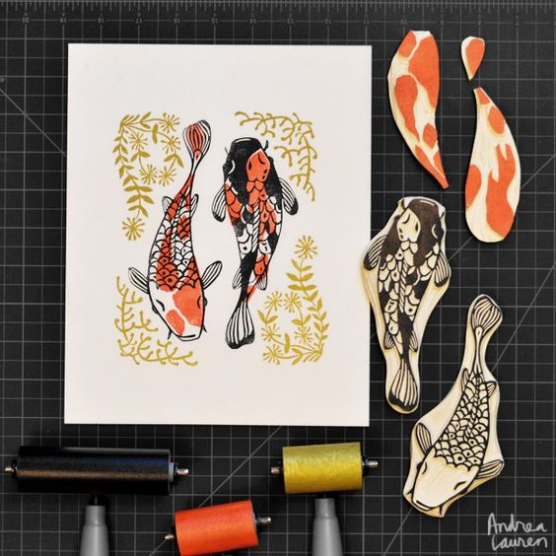
TEKNIK CETAK

Slide 11
TEKNIK CETAK
SELAMAT MENGERJAKAN
DOSEN
Ganjar Miftahuddin, M.Ds

